Slide 1
Godište I., br. 1. prosinac 2004.
Možda li drevni sjaj preosta Solima onaj?
Jošić, Elegije, 325
Nikada u novinama ne čitam riječ urednika pa bi bilo logično da časopis koji uređujem nema uvodnika.
UREDNICA

Slide 2
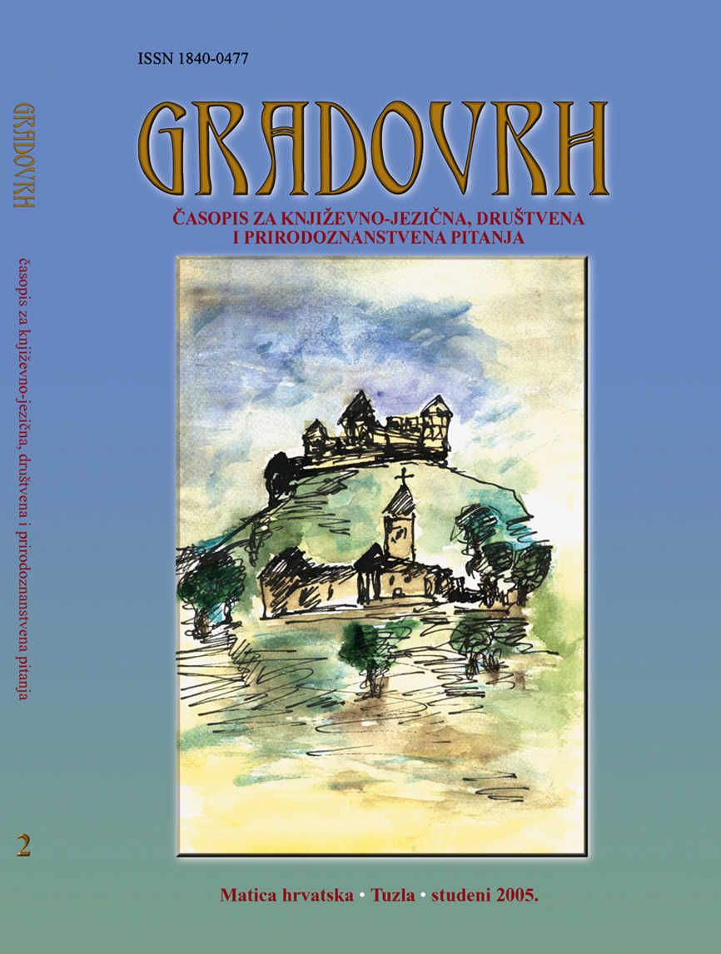
Godište II, br. 2, studeni 2005.
Ono što je najbolje u svim nacionalnim kulturama plod je tuđih kalemova.
Matoš
Drugi broj Gradovrha uredili smo nakon godinu dana.

Slide 3
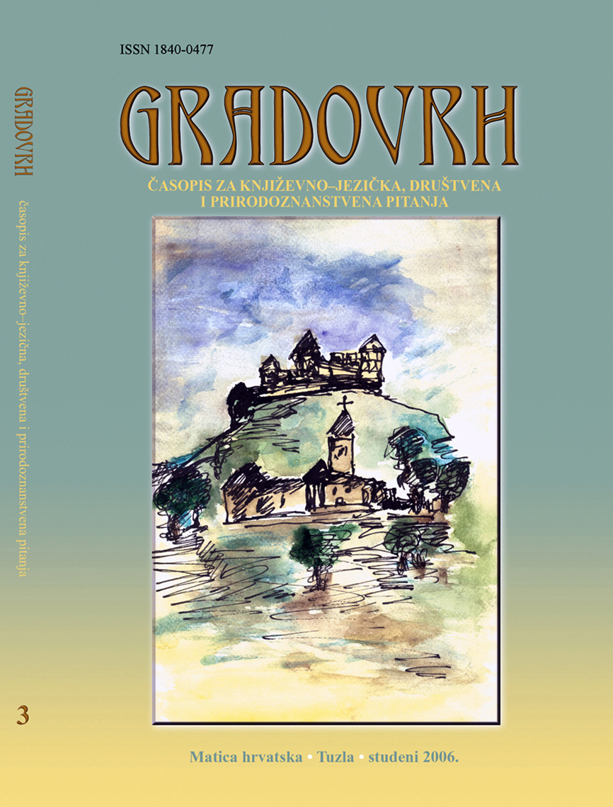
Godište III, br. 3, studeni 2006.
“Napokon i tebi zborim, o nekoć beskrajno slavna Bosno, položaj svoj vrati i uzdigni već.”
Josić, Elegije, 27-28
Zadovoljni što nastavljamo onako kako smo planirali, mi u Matici hrvatskoj iz Tuzle uredili smo i Gradovrh broj III.

Slide 4
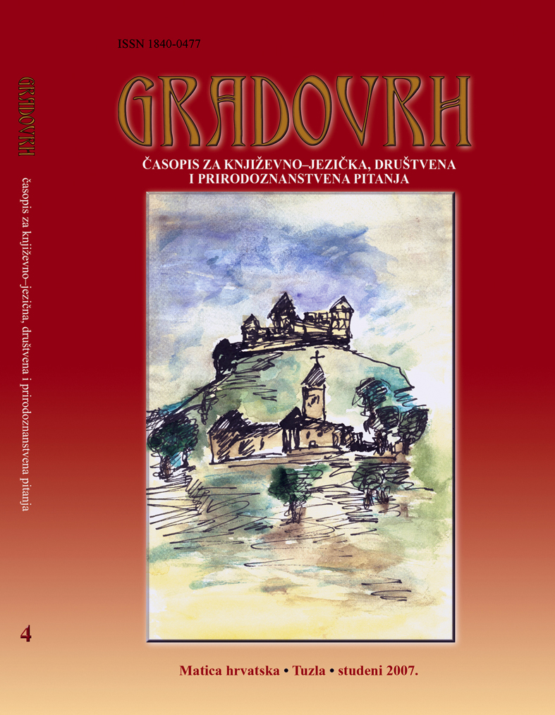
Godište IV, br. 4, studeni 2007.
Ni ti, Bosno, ne daj da tuga srce ti skrši
fra J. Kovačević, (prijevod fra S. Pavić)
Broj suradnika u Gradovrhu, na naše veliko zadovoljstvo, raste iz broja u broj. Jednako tako ovaj časopis i sadržajem postaje sve raznovrsniji.

Slide 5
Godište V, br. 5, studeni 2008.
Mada za dom je slatko mrijet, a i velika dika, Živjet za dom je svoj slađe i dičnije, mnim.
Josić, Elegije, 409-410
Gradovrh traje i sve više postaje prepoznatljiv kao časopis mladih znanstvenika.

Slide 6
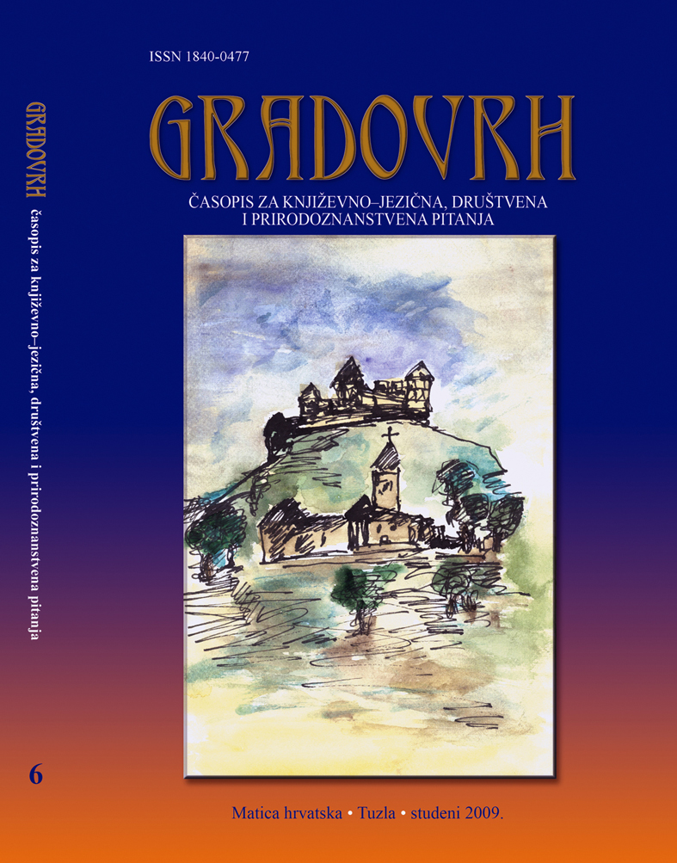
Godište VI, br. 6, studeni 2009.
Velika mi je i iskrena želja, da časopis Gradovrh upravo na ovaj način dugo poživi i na opću dobrobit potraje. Ovakav časopis u našim prilikama i kulturnim razmjerama, naprosto, nema zamjenu.
Atif Kujundžić

Slide 7
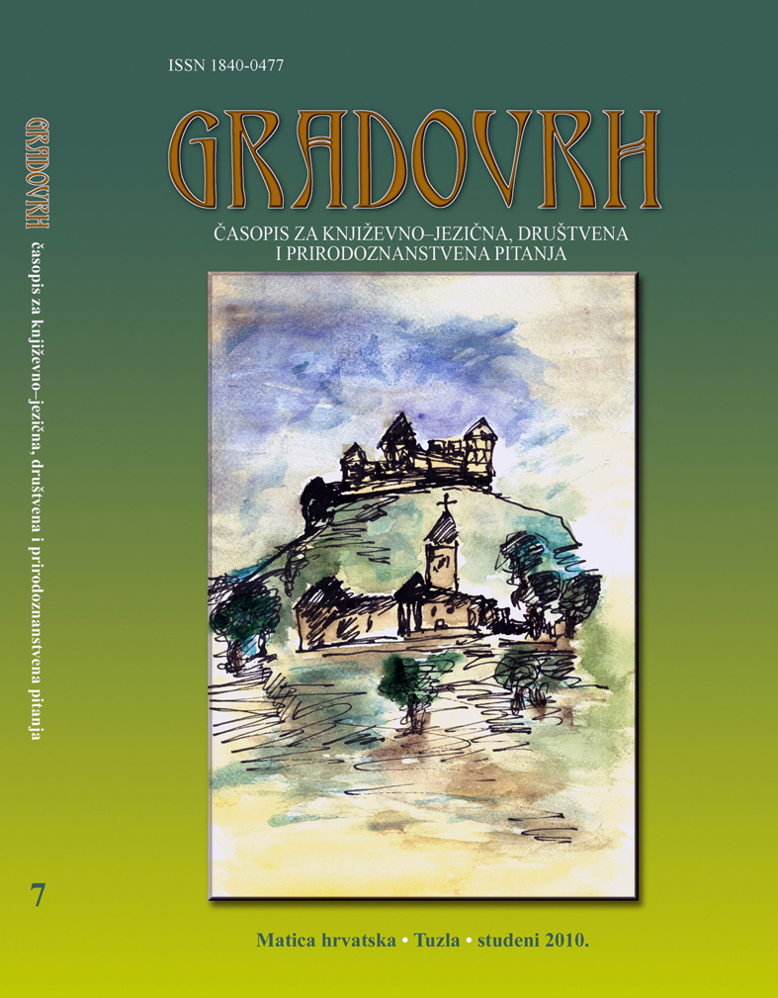
Godište VII, br. 7, studeni 2010.
Bosanska Muza sja na tronu blistavu sjedeć, Ali joj lice bje suzama prekrito sve.
Josić, Elegije, 43-44
Sedmi broj Gradovrha ne odstupa bitno od uobičajene koncepcije i organizacije priloga što su nam ih poslali naši suradnici.

Slide 8
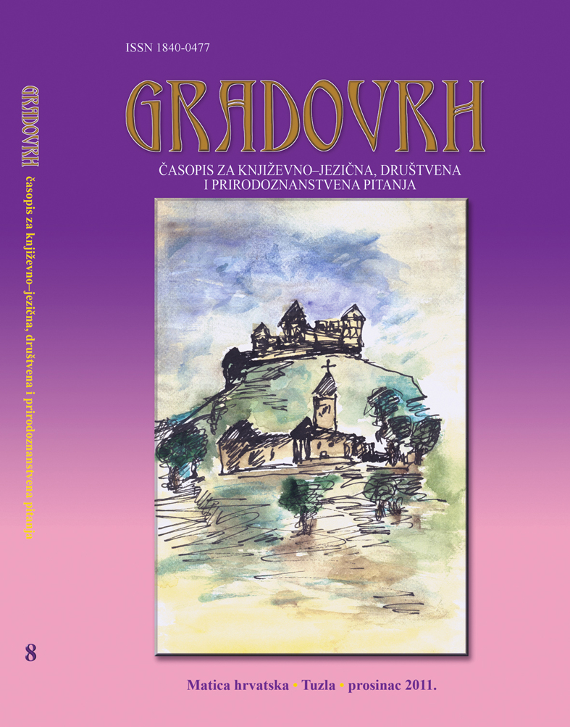
Godište VIII, br. 8, studeni 2011.
Gradovrh je zamišljen kao časopis-godišnjak za književno-jezična, društvena i prirodoznanstvena pitanja u okviru Matice hrvatske u Tuzli.
Nije slučajno što je u naslovu ovoga, više književno-jezičnoga, časopisa pridodat i onaj dio koji se odnosi na priloge iz prirodoznanstvene oblasti.

Slide 9
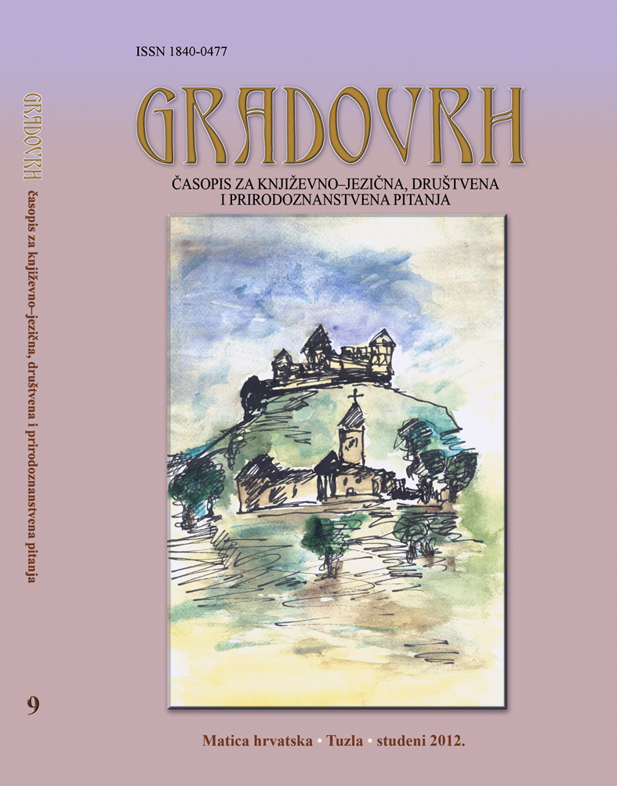
Godište IX, br. 9, studeni 2012.
Ipak je sretna, stoga je Bosnom Srebrenom zvana Bezbrojnim dobrima čak priroda obasu nju
Blaž Josić, Elegije, 547-548
Gradovrh, i pored svih kriza, i materijalnih i duhovnih, traje već devet godina. A trajanje je jedan od znakova vrijednosti.

Slide 10
Godište X, br. 10, studeni 2013.
Djela spremno narod pripovijeda predaka svojih Očinske svetinje svak proslavlja rado uz saz
Josić, Elegije, 107-108
Jubilarni su brojevi povodi za svečane skupove i prisjećanja. Svečani broj časo- pisa u ovome vremenu i na ovome prostoru višestruko se slavi.

Slide 11
Godište X, rujan 2013.
Uvodnike smo započinjali stihovima vezanim za naš kraj, čiji su autori naši stari pisci, u prvome redu domaći pisac, latinist fra Blaž Josić čiju je poeziju preveo fra Stjepan Pavić.
Mogli bi nam prigovoriti za anakronost, ali, mi bismo se mogli braniti da je i naslov takav:

Slide 12
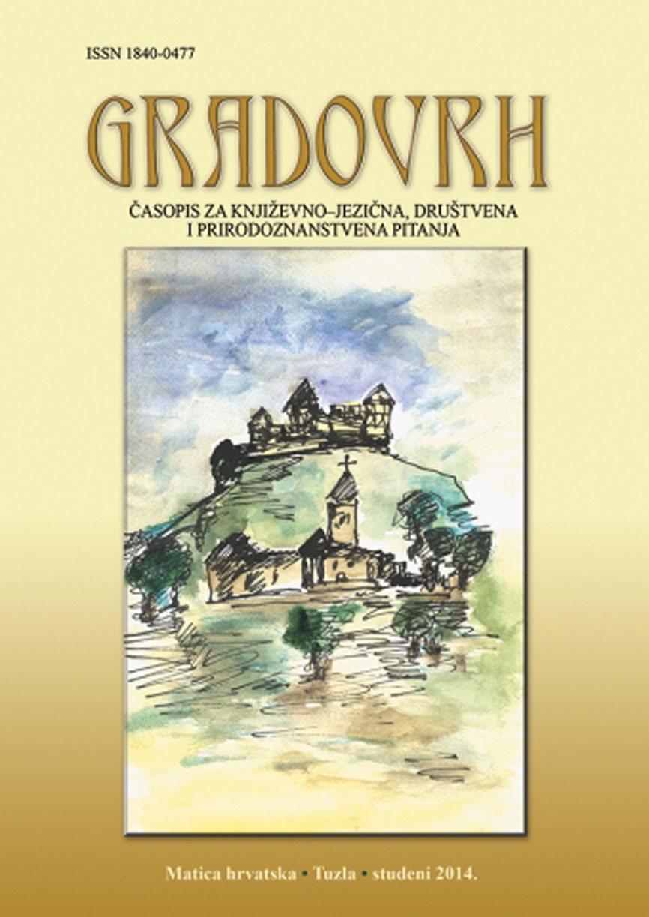
Godište XI, br. 11, studeni 2014.
Sretna vremena Tvrtka, bana ti Kulina neću Spominjat, kojima brz nevolje zadaše kraj. Bogato bijaše nekoć ono u Bosni vrijeme...
Josić, Elegije, 111-113
Ništa se ne može dobiti spominjanjem sretnih vremena, niti predviđanjem kakva će vremena biti u budućnosti.

Slide 13
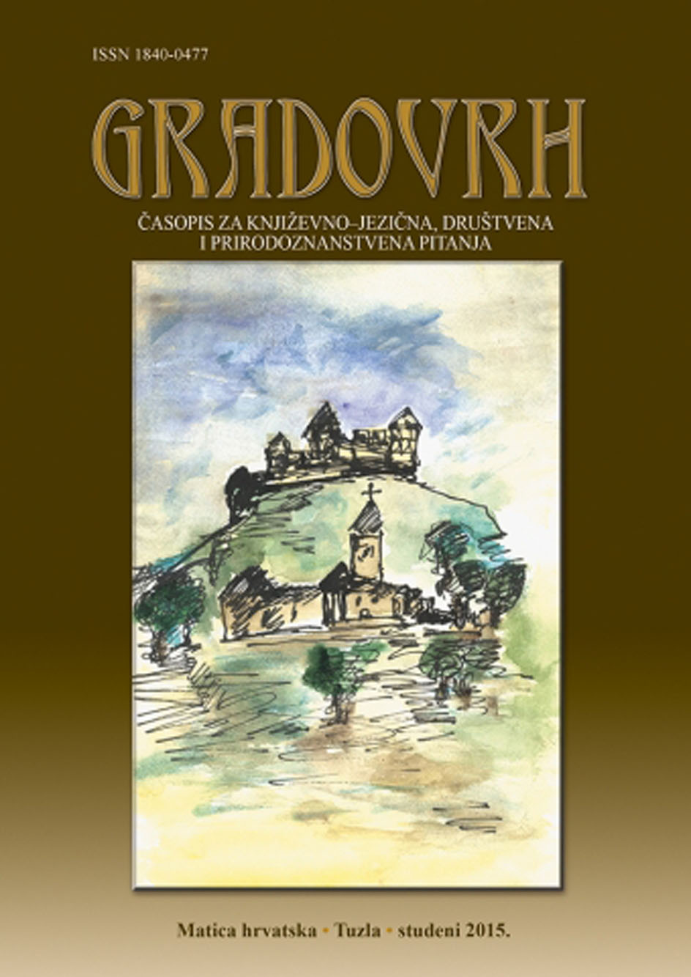
Godište XII, br. 12, studeni 2015.
Poznamo mi doduše sudbinu žalosnu Bosne, Kojim načinom sve nemilo satrto bje. Znamo da stanje Bosne u sve se bjednije mijenja (...)
Josić, Elegije, 543-555

Slide 14
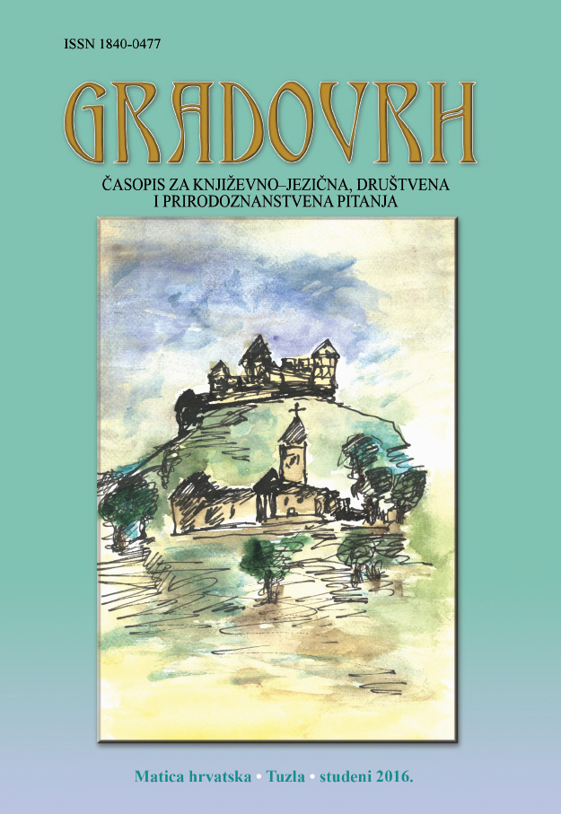
Godište XIII, br. 13, studeni 2016.
Porad suprotnih bura tetura sudbina naša: Skilu izbjegne l’ tko, često je Haribda tu.
Josić, Elegije,360-361
Kad u ovome vremenu i ovome prostoru dođete/dogurate do trinaestoga broja godišnjaka kvalitete koju smo, nekad uspješnije, nekada manje uspješno, svih ovih godina nastojali održati, od sada već daleke 2004, onda možete odahnuti i reći jednostavno: hvala Ti Bože!

Slide 15
Godište XIV, br. 14, lipanj 2018.
Znamo da stanje Bosne u sve se bjednije mijenja
Josić, Elegije, 545
Četrnaesti broj Gradovrha izlazi u prvom dijelu godine jer imamo namjeru u 2018. izdati dva broja.

Slide 16
Godište XV, br. 15, ožujak 2019.
Ni ti, Bosno, ne daj da tuga srce ti skrši, Nego želje svom Ocu veledušnom poj!
J. Kovačević, Genetlijakon, 108-109
Gradovrh je godišnjak i tako će biti. To je realna slika stvarnosti i tako će, do daljnjega ostati.

Slide 17
Godište XVI, br. 16, prosinac 2020.
(...) Bosna da prostiš jedna zemlja imade (...)
Mak Dizdar, Zapis o zemlji
Gradovrh po šesnaesti put!
Komu ili čemu?
U ovom teškom vremenu
(a kad nije bilo teško!?),
izdavati časopis je luksuz.

